Slide 1
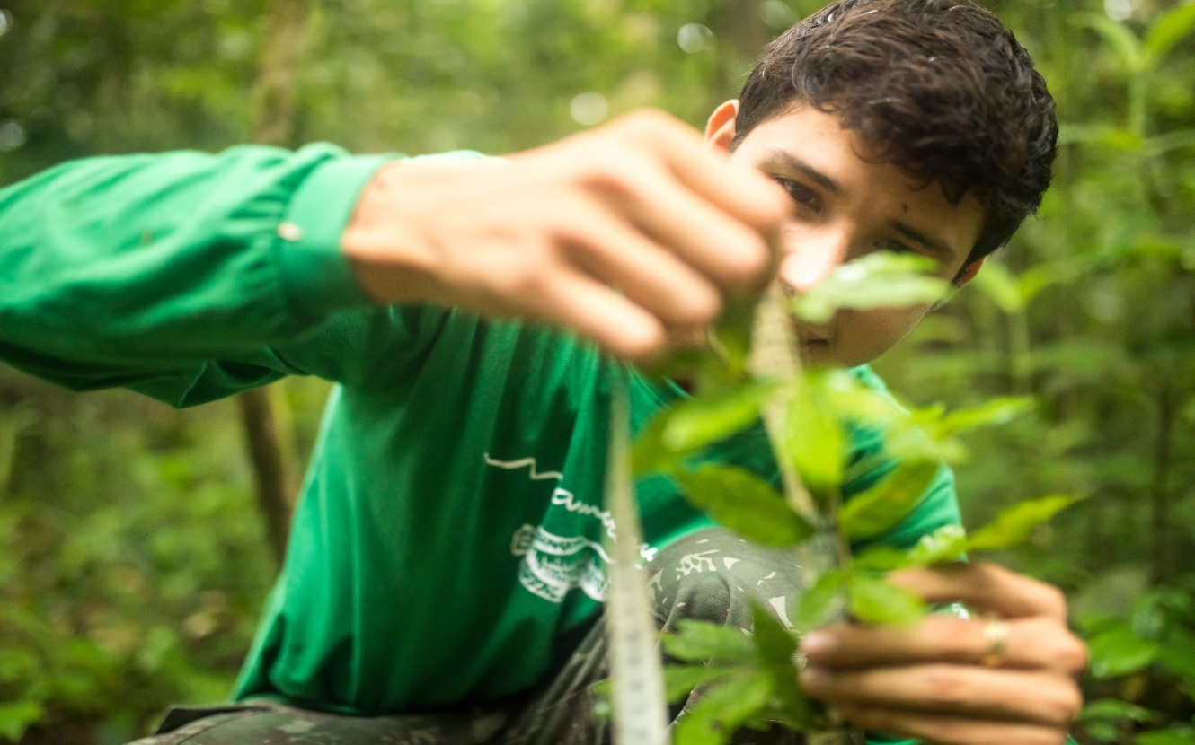


A TECNOLOGIA APLICADA À PRESERVAÇÃO AMBIENTAL
@ everson tavares

Slide 2

Ministério da Ciência, Tecnologia, Inovações e Comunicações
Nossa Missão:
Produzir conhecimento
Produzir riquezas para o Brasil
Contribuir para a qualidade de vida dos brasileiros

Slide 3
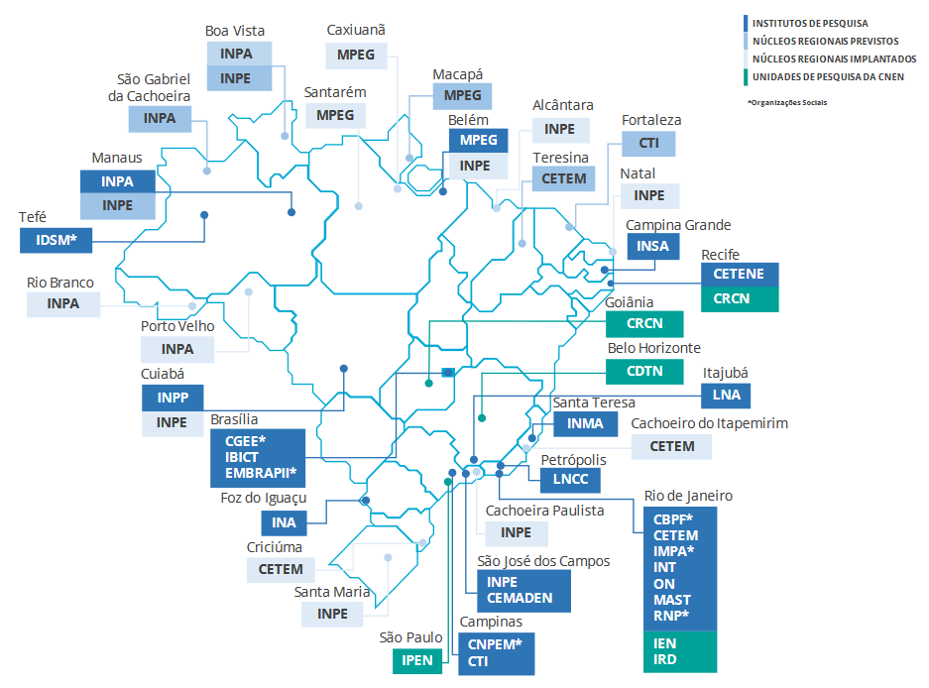
REDE MCTIC

Slide 4
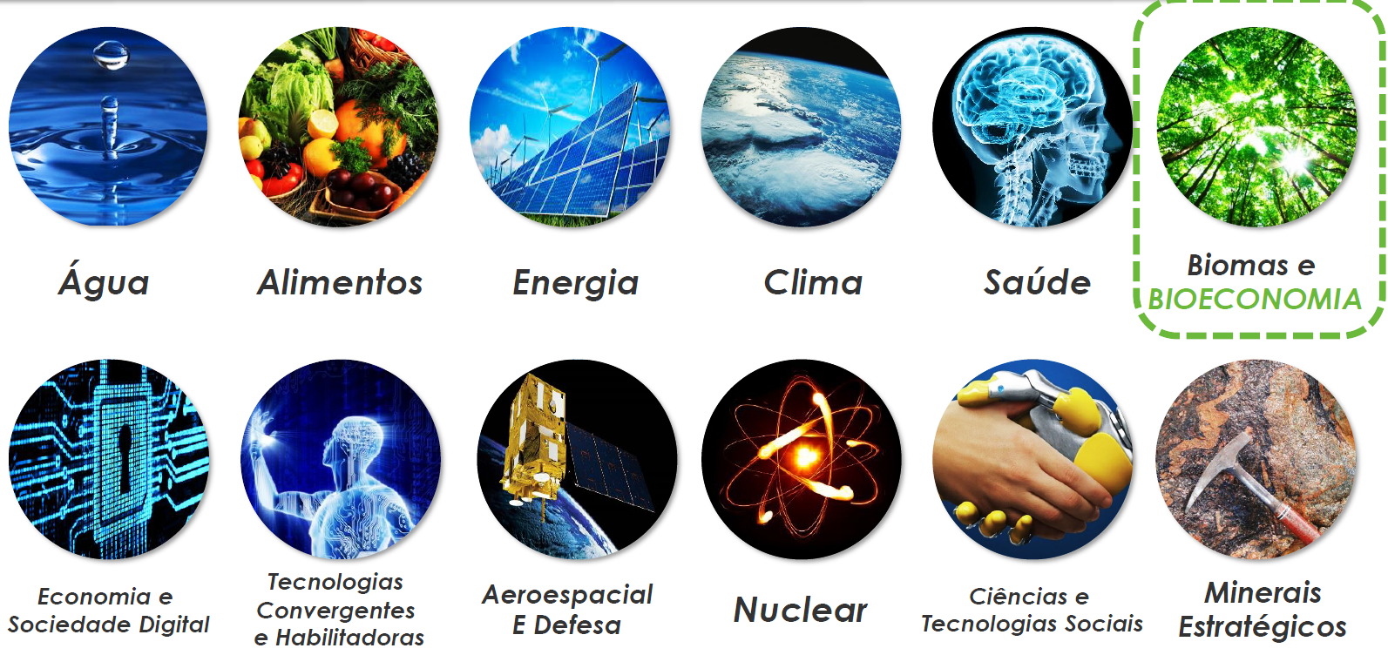
ESTRATÉGIA NACIONAL DE CIÊNCIA E TECNOLOGIA 2016-2022

Slide 5
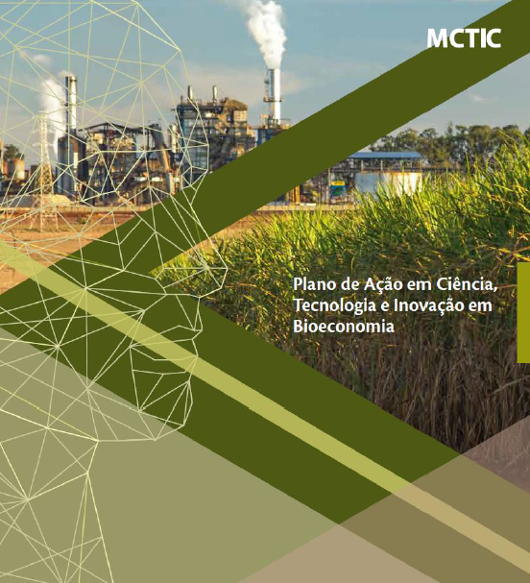
PLANO DE AÇÃO EM CIÊNCIA, TECNOLOGIA E INOVAÇÃO EM BIOECONOMIA
OBJETIVO
Promover o desenvolvimento científico, tecnológico e da inovação para superar os desafios e aproveitar as oportunidades apresentadas pela Bioeconomia nacional, focando no desenvolvimento sustentável e na produção de benefícios sociais, econômicos e ambientais.

Slide 6
DIRETRIZES DO PACTI BIOECONOMIA
1. Uso sustentável de processos, de recursos biológicos renováveis e da biodiversidade nacional em substituição às matérias-primas fósseis.
2. Ações integradas para a garantia da segurança hídrica, energética e alimentar das populações.
3. Ações integradas para o desenvolvimento de bionegócios e bioprodutos.
4. Excelência científica e de negócios.
5. Desenvolvimento Sustentável e Economia Circular.

Slide 7
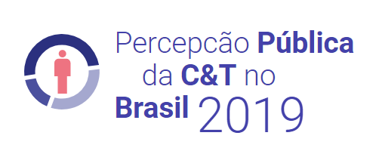
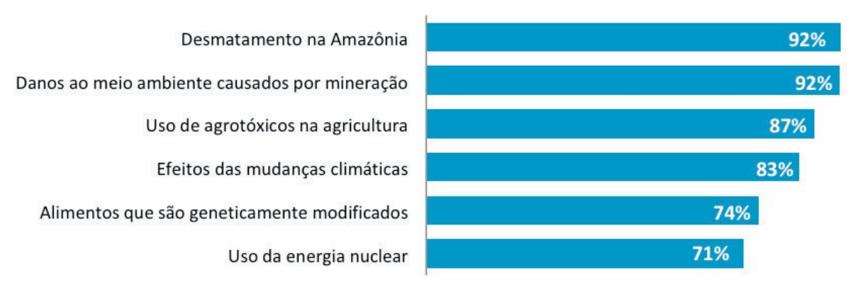
TEMAS QUE OS BRASILEIROS ESTÃO PREOCUPADOS / MUITO PREOCUPADOS
Fonte: CGEE, Pesquisa de Percepção Pública em C&T (2019)

Slide 8
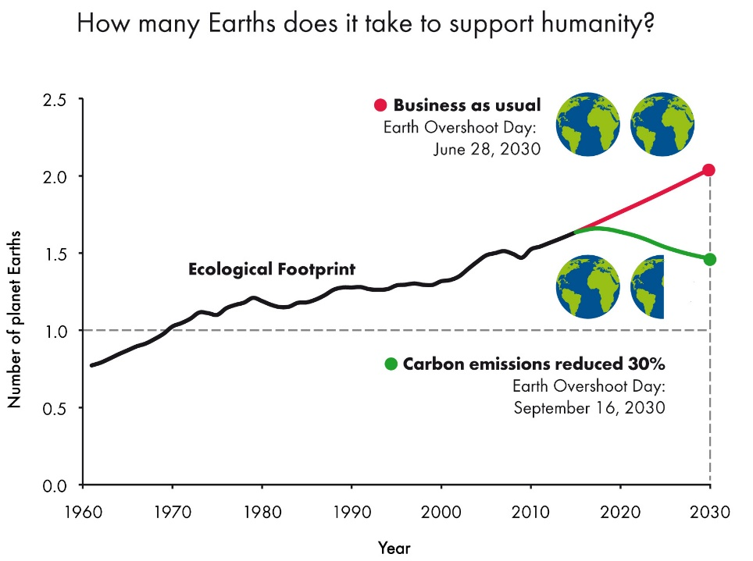
PEGADA ECOLÓGICA: CAPACIDADE DE REGENERAÇÃO NATURAL COMPROMETIDA
Fonte: Global Footprint Network (2016)

Slide 9
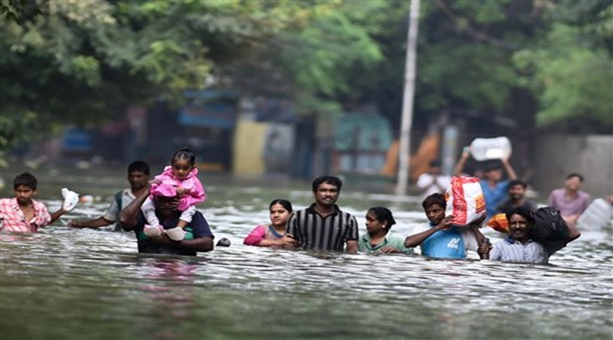
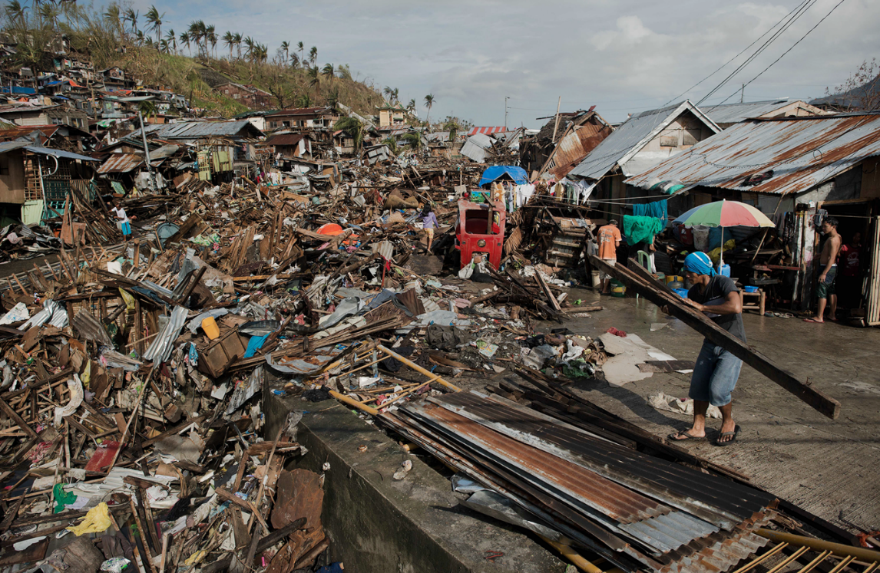
EXTREMOS CLIMÁTICOS: MAIS FREQUENTES E MAIS INTENSOS

Slide 10
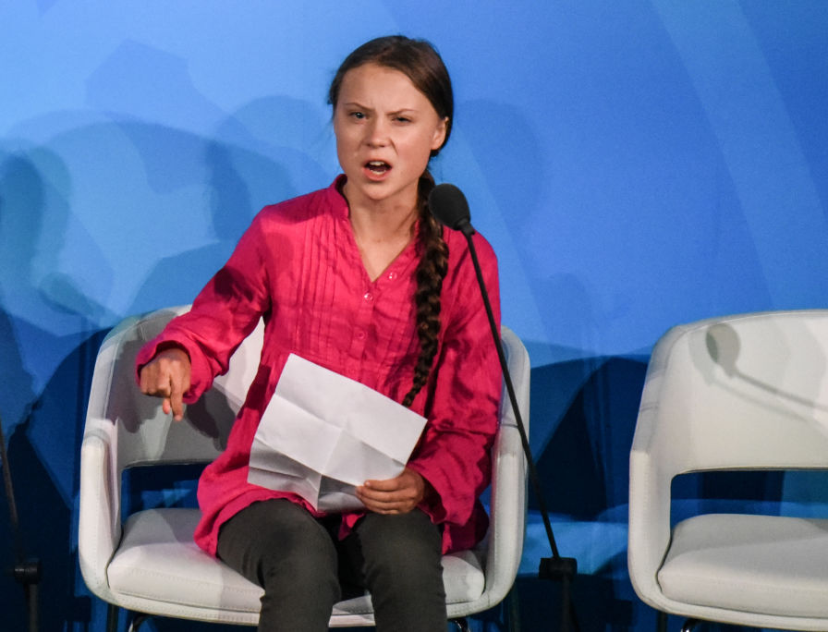
GREVE PELO CLIMA: MOVIMENTO DE MILHARES DE JOVENS NO MUNDO INTEIRO
‘A mudança está vindo quer vocês gostem ou não’
Greta Thunberg

Slide 11
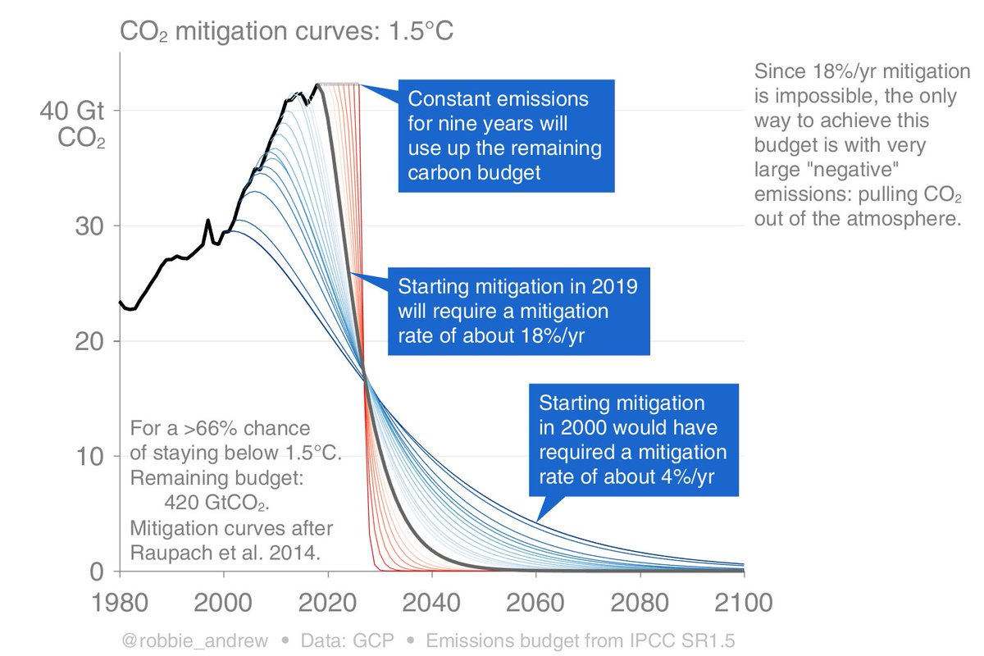

O ‘SALDO’ DE EMISSÕES PARA MANTER AUMENTO DE TEMPERATURA ABAIXO DE 1,5ºC
Fonte: IPCC (2018)

Slide 12
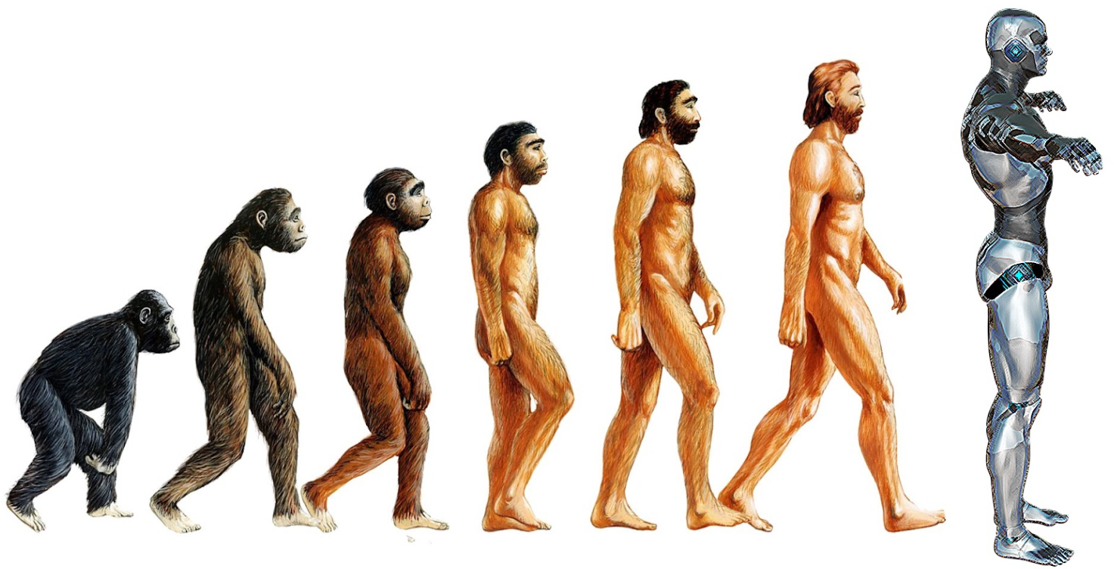
HOMO SAPIENS IN TRANSITUS: PARA ONDE VAMOS?
?

Slide 13

AÇÃO ORÇAMENTÁRIA 215L
Fomento à Pesquisa e ao Desenvolvimento em Áreas Estratégicas

Slide 14
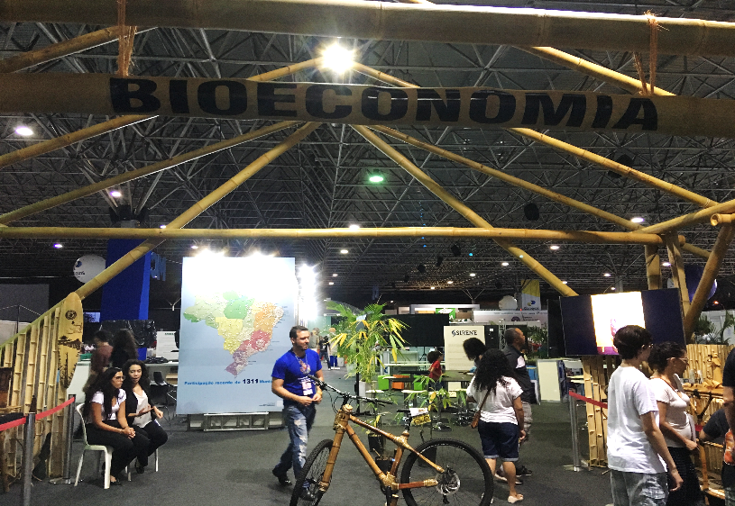
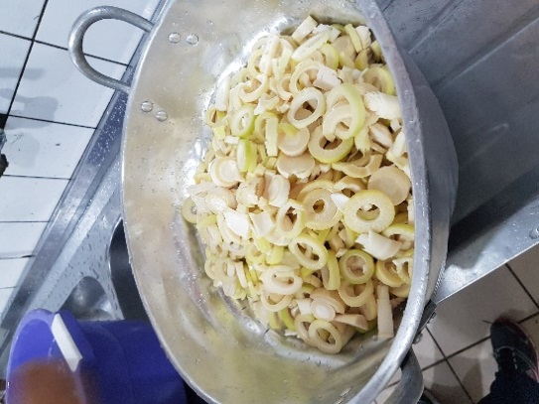
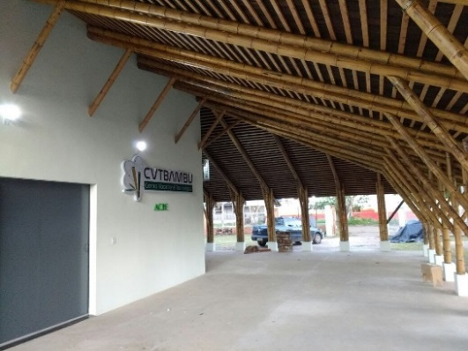
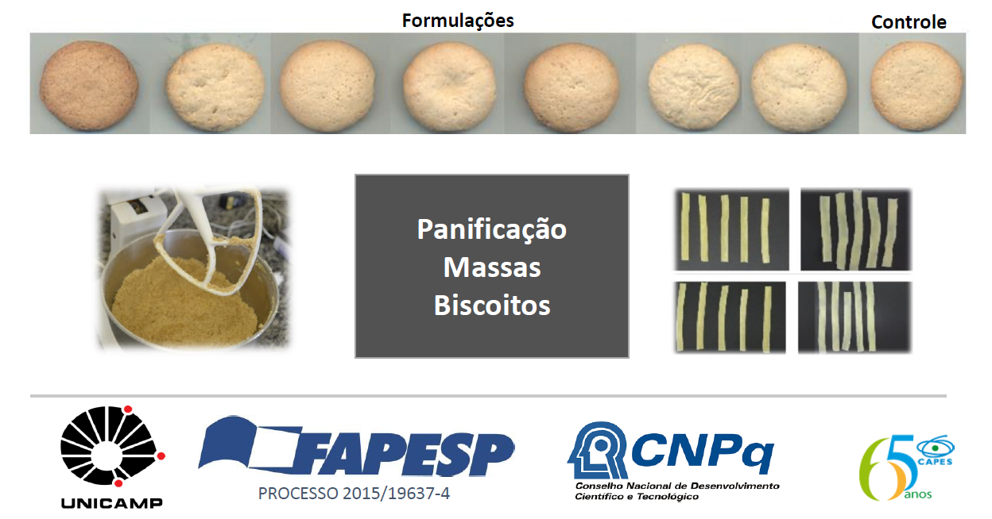
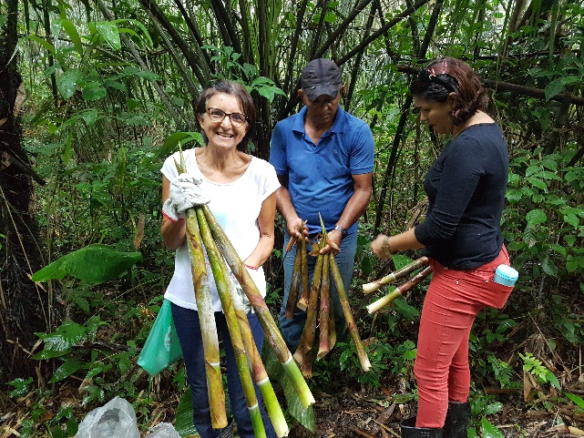
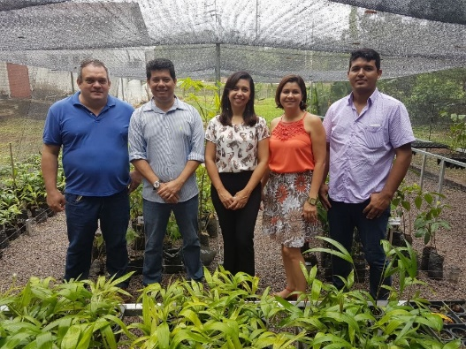
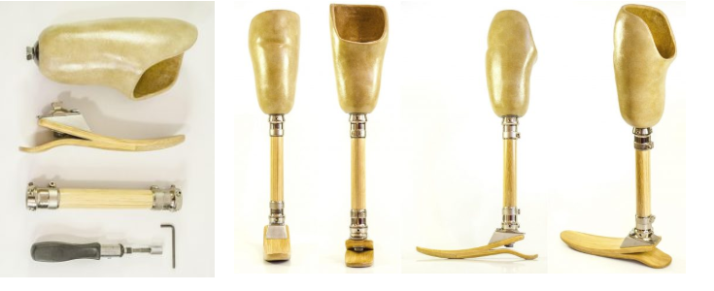
CADEIA PRODUTIVA DO BAMBU

Slide 15
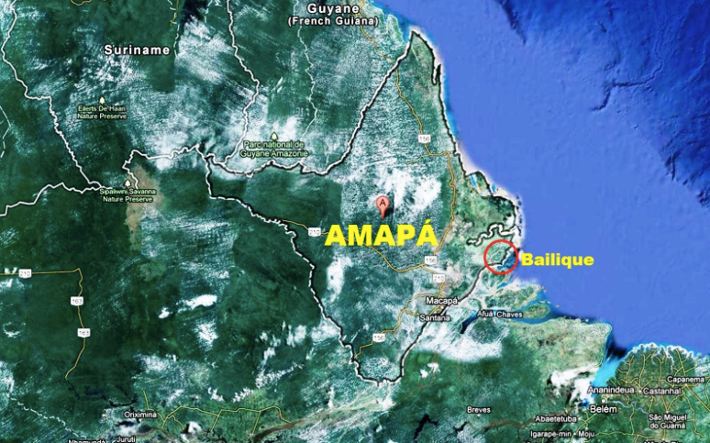
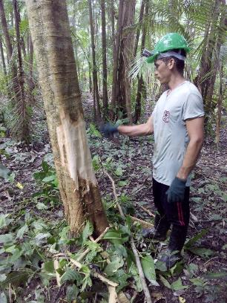
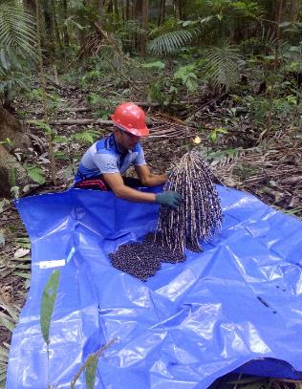
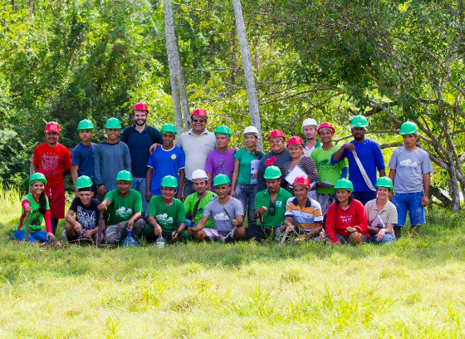
CADEIA PRODUTIVA DO AÇAÍ
BAILIQUE/AP
Arquipélago de 12 ilhas localizado a 180 km de Macapá e composto por 51 comunidades.
Associação das Comunidades Tradicionais do Bailique (ACTB) recebeu a certificação FSC para seus açaizais, sendo o primeiro açaí certificado FSC do mundo.

Slide 16
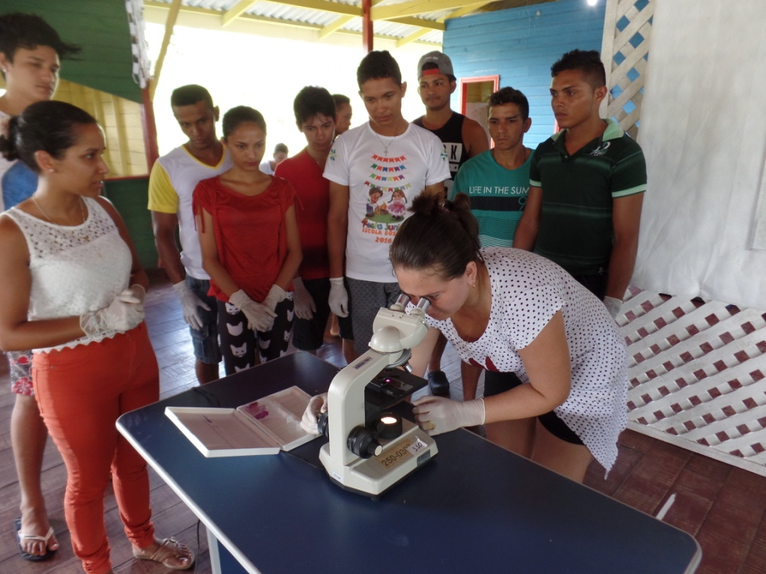
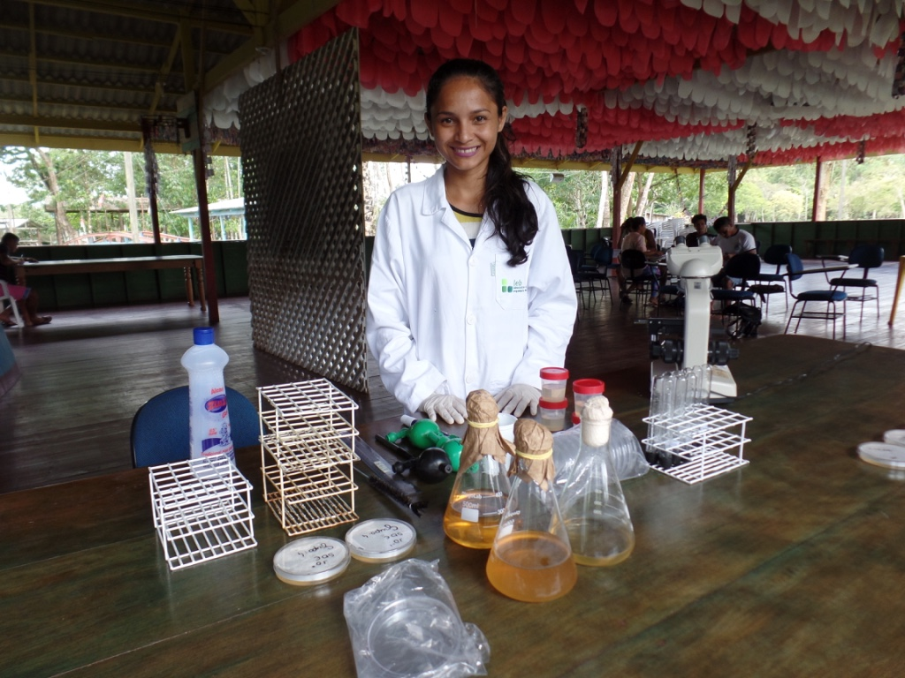
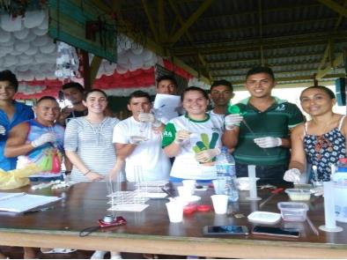
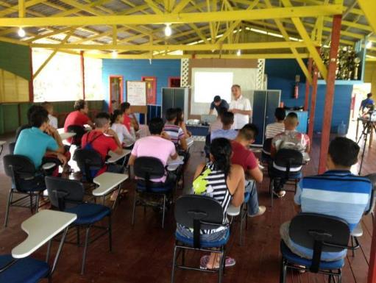
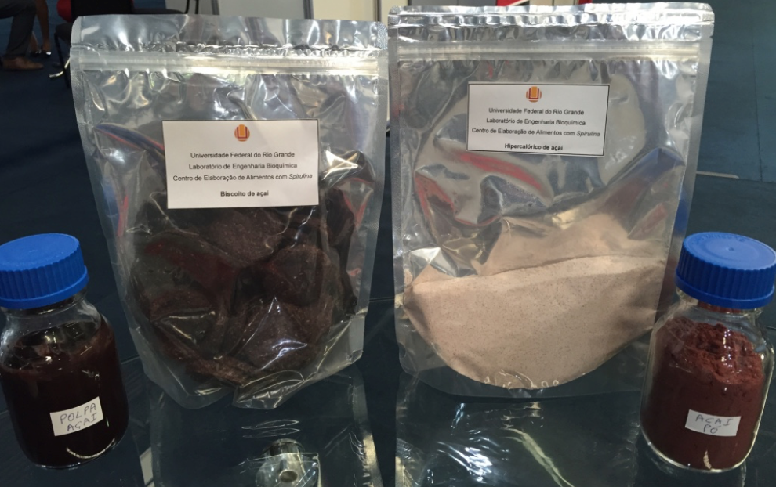
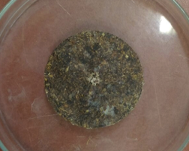
CENTRO DE VOCAÇÃO TECNOLÓGICA DAS AGROBIODIVERSIDADES
Desenvolvimento de superalimentos adicionados de Açaí
Elaboração de isolante termoacústico a partir do resíduo de açaí

Slide 17

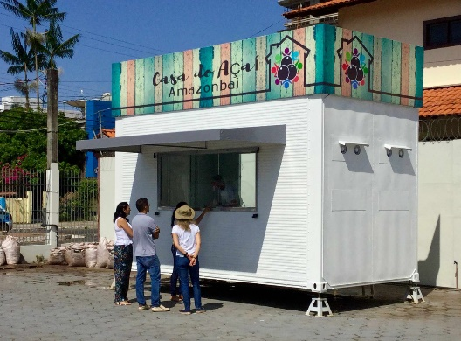
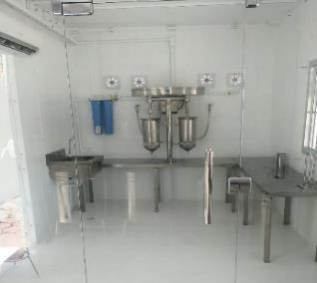


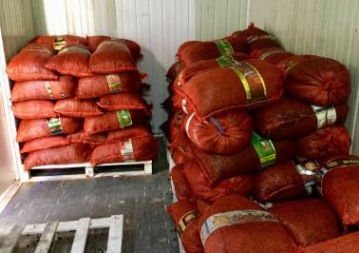
CENTRO DE VOCAÇÃO TECNOLÓGICA DAS AGROBIODIVERSIDADES
Entreposto Comercial Casa do Açaí (Macapá)

Slide 18
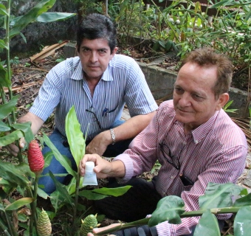
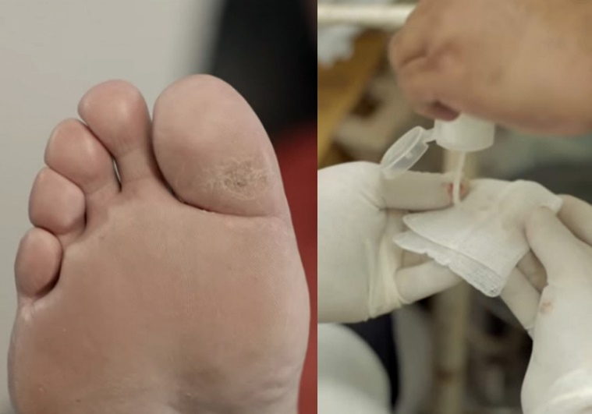
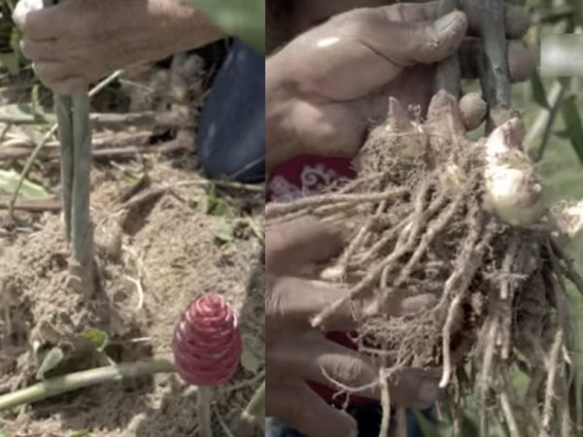
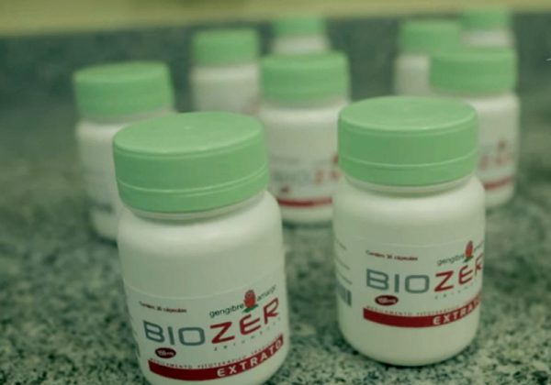
BIOZER DA AMAZÔNIA: HIDROGEL PARA EVITAR AMPUTAÇÃO EM DIABÉTICOS
Pesquisador Carlos Pinheiro: 20 anos de pesquisa no INPA/MCTIC para desenvolvimento do produto.
Biólogo com Doutorado em Biotecnologia e Recursos Naturais.
Extrato do gengibre amargo Zingiber zerumbet tem um potencial cicatrizante, anti-inflamatório, analgésico e vasodilatador.
Apoio da CAPES e FAPEAM, parcerias com UNICAMP, FMABC, UFAM, UEA, FCecom.
Situação atual: aguardando a autorização da ANVISA.

Slide 19
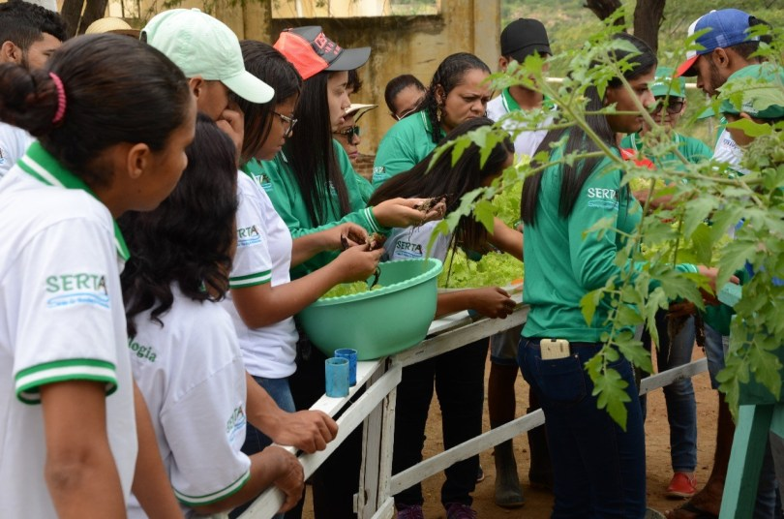
PROGRAMA NEXUS
PESQUISA E DESENVOLVIMENTO EM AÇÕES INTEGRADAS E SUSTENTÁVEIS PARA A GARANTIA DA SEGURANÇA HÍDRICA, ENERGÉTICA E ALIMENTAR
30 projetos
12 Estados
18 ICTs

Slide 20
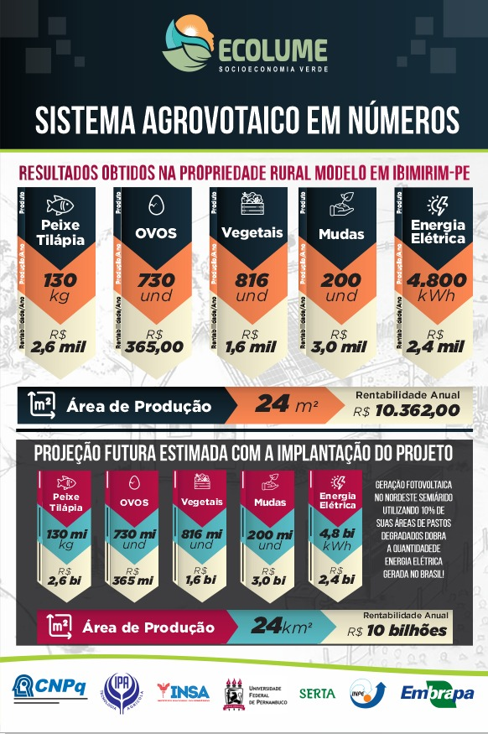
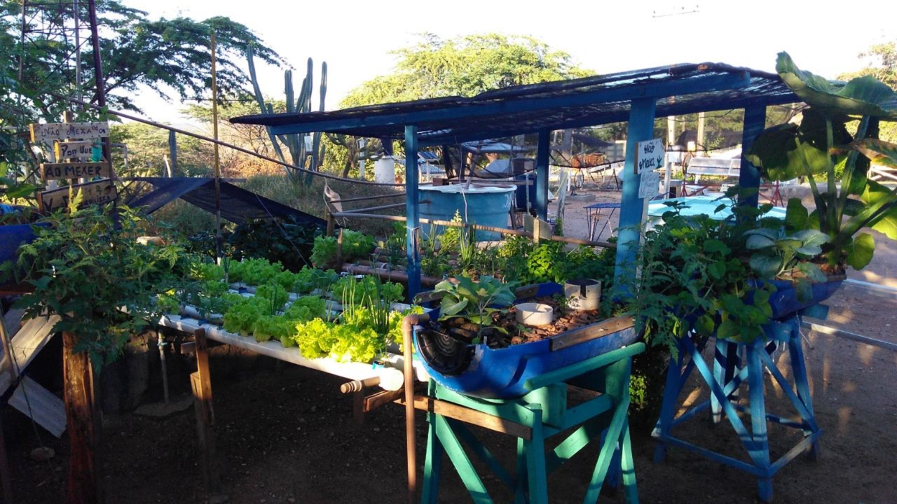
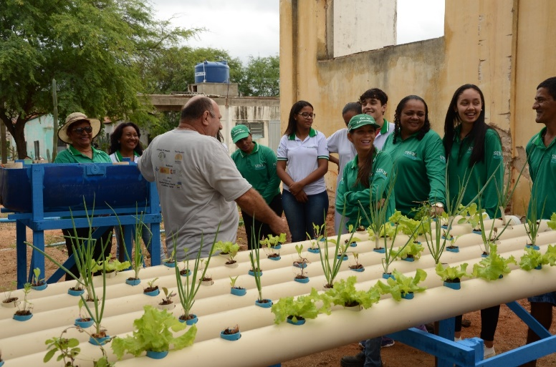
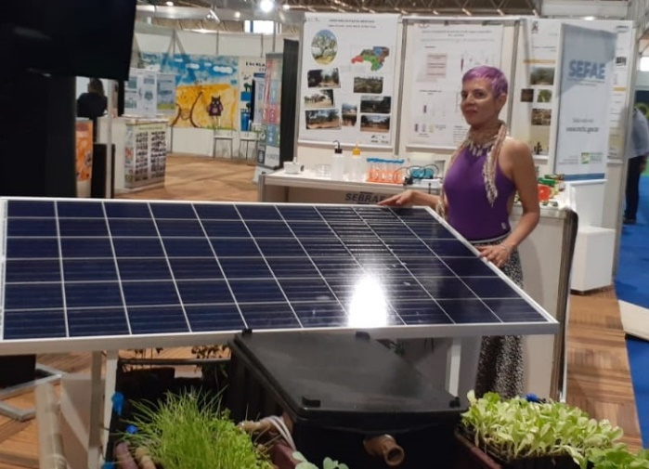
ECOLUME: SISTEMA AGROVOLTAICO – IPA/ESCOLA SERTA IBIMIRIM-PE

Slide 21
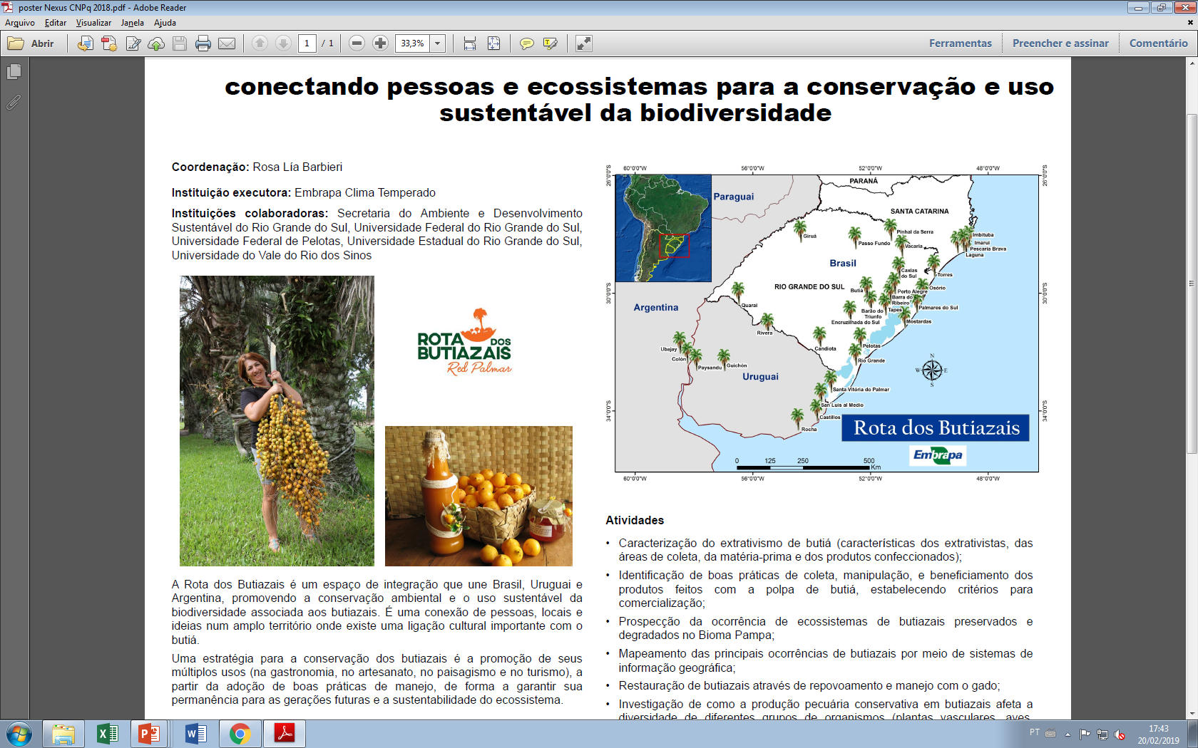
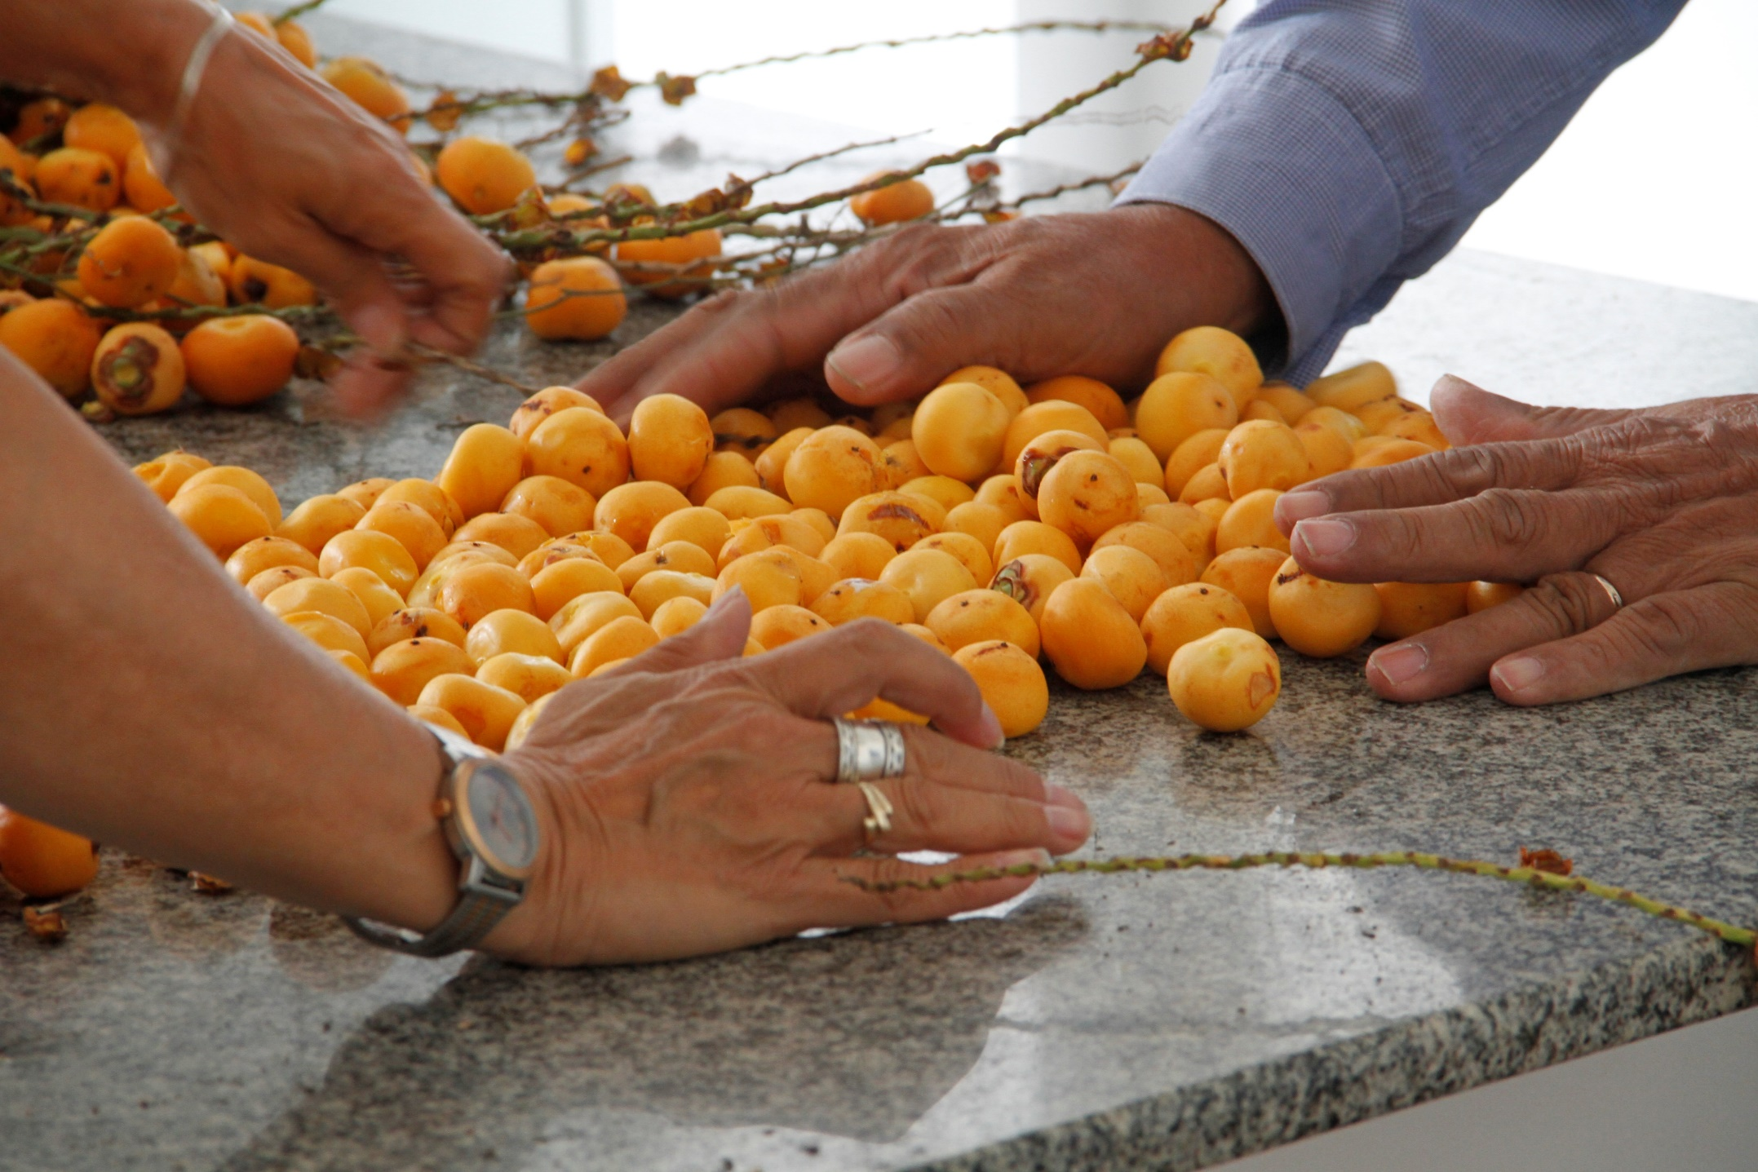
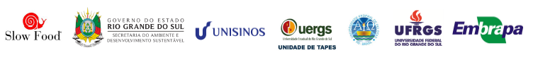
A ROTA DOS BUTIAZAIS NO BIOMA PAMPA
Contribuir para garantir a segurança alimentar, hídrica e energética no Bioma Pampa, através da conservação e uso sustentável da biodiversidade em territórios com ecossistemas de butiazais.
Bioeconomia do Butia Odorata: 1 hectare = R$ 22.500,00

Slide 22
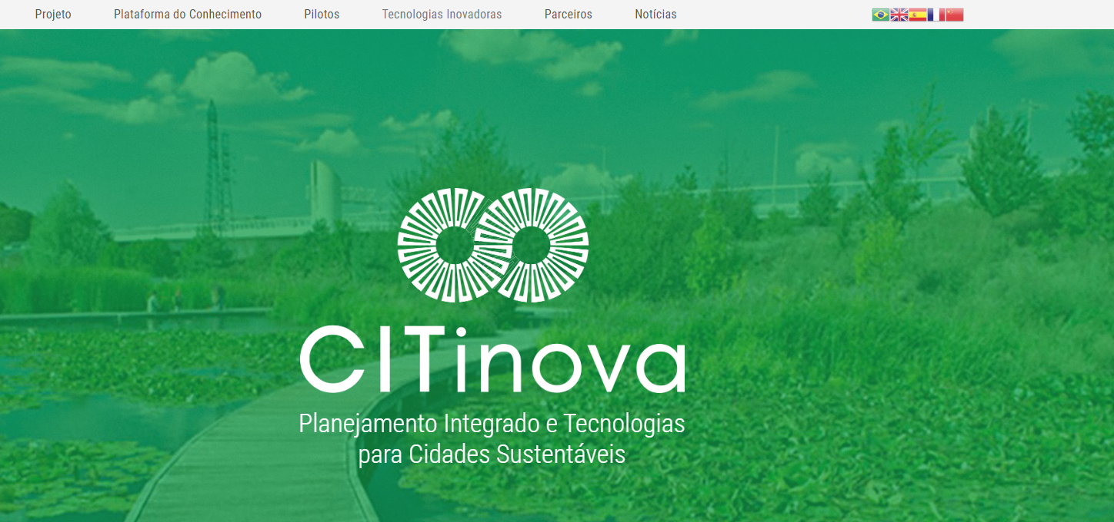
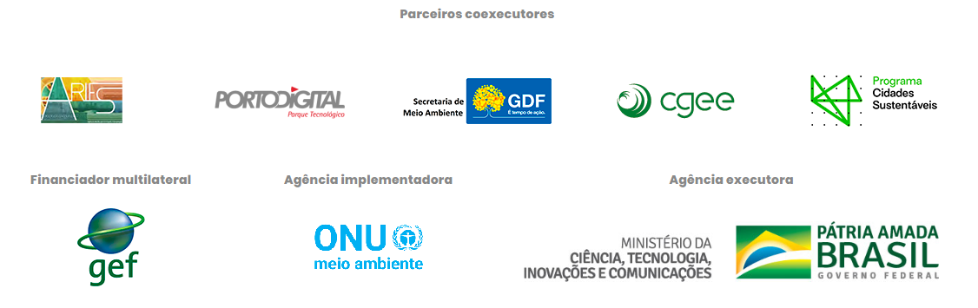
PLANEJAMENTO INTEGRADO E TECNOLOGIAS PARA CIDADES SUSTENTÁVEIS
https://citinova.org.br
Notes:
Link Inscrições: https://docs.google.com/forms/d/e/1FAIpQLSdyMyuz3on5ZCZlzoGWNIRYVS2CCKGBY2Xt8YnrxLK3eLKGhQ/viewform?vc=0&c=0&w=1

Slide 23
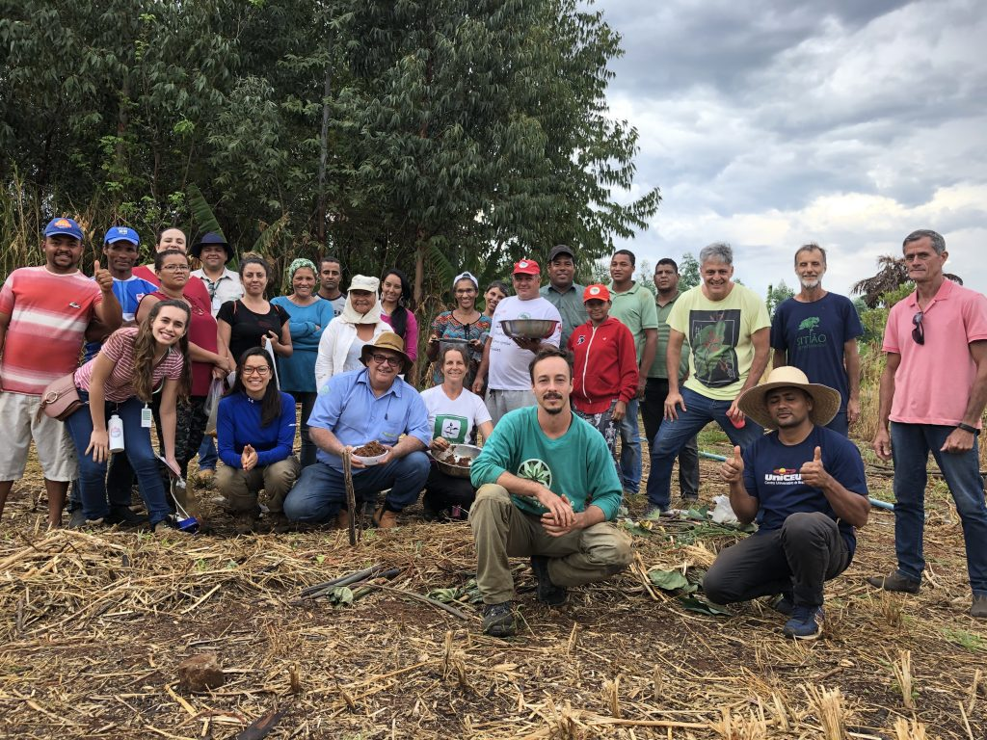
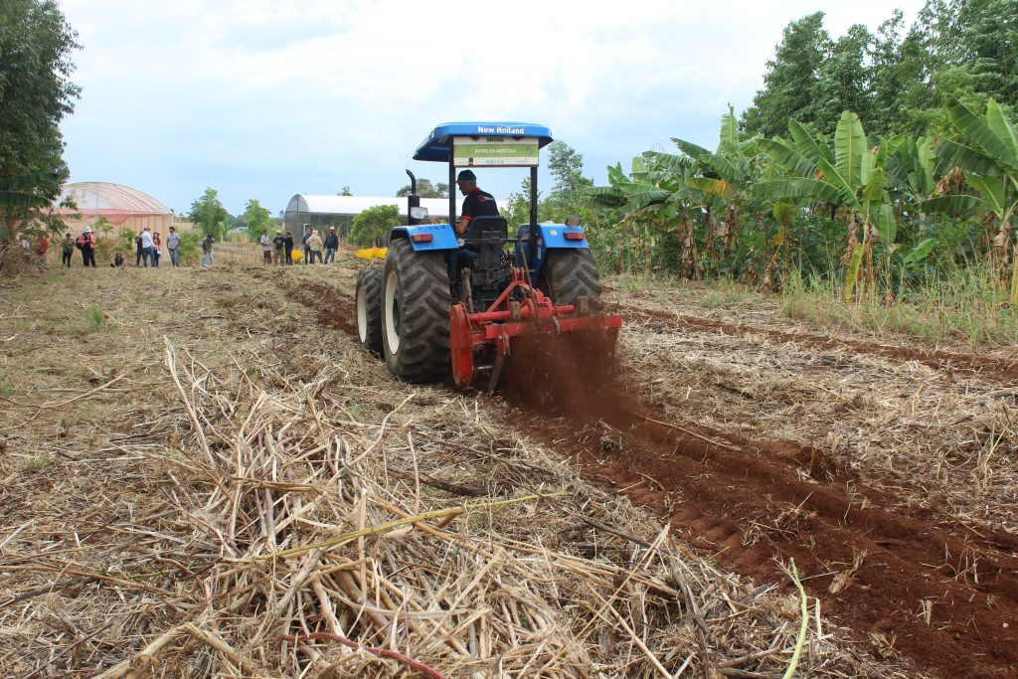
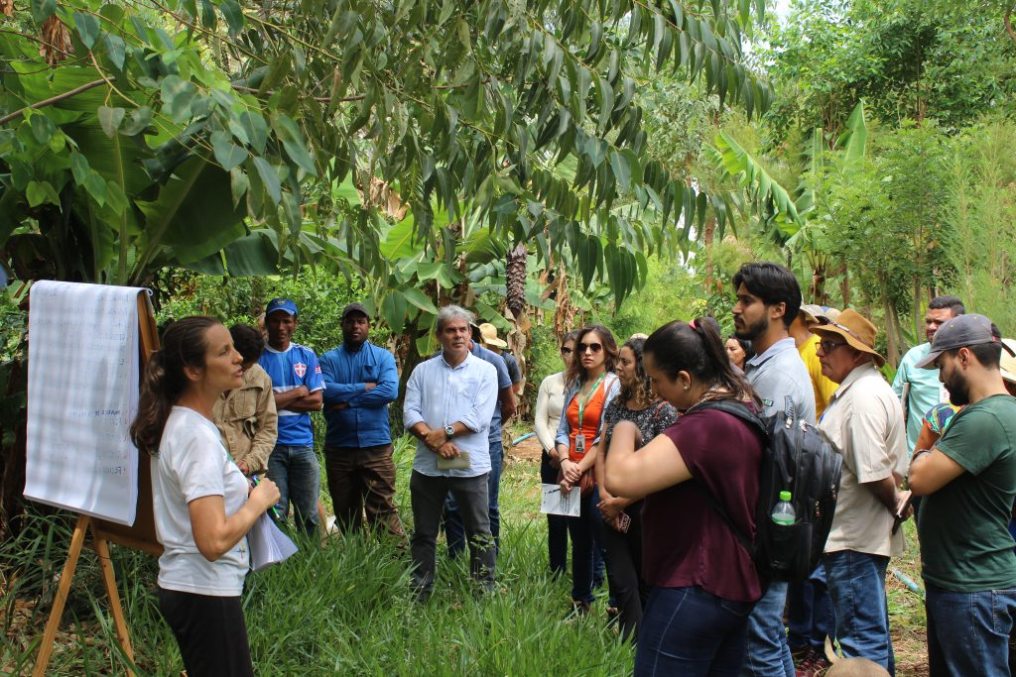
BRASÍLIA: SISTEMAS AGROFLORESTAIS MECANIZADOS
Sistemas Agroflorestais (SAfs) mecanizados em 20 hectares com uso de enxada rotativa com subsolador integrado, ceifadora customizada para agrofloresta e podador de altura, equipamentos que aceleram e facilitam o plantio e sua manutenção. Além de gerar renda para os pequenos agricultores locais, a implementação de agroflorestal protege o solo e os mananciais das bacias do Descoberto e do Paranoá, responsáveis por 80% do abastecimento do DF.

Slide 24
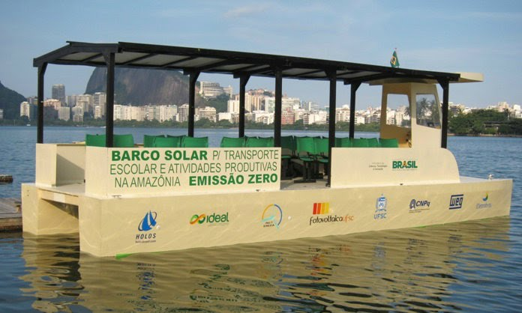
BELÉM: PROJETO BARCO SOLAR
Barco Solar: uma solução para o transporte escolar na Amazônia, ecoturismo e demais atividades. O barco é composto por 2 conversores de corrente contínua para corrente alternada, 2 motores elétricos WEG responsáveis pelo sistema de propulsão com sistema de refrigeração à água, banco de baterias com autonomia para 5 horas de navegação e capacidade total de 22 pessoas.

Slide 25






FLORIANÓPOLIS: ÔNIBUS ELÉTRICO / UFSC FOTOVOLTAICA

Slide 26
BIOECONOMIA: UMA VISÃO DE FUTURO PARA O BRASIL
Prioridade para o Estado Brasileiro
Planejamento de longo prazo
Programas estruturantes orientados à missões
Formação e fortalecimento de ambientes de inovação baseados no uso sustentável da biodiversidade e dos recursos naturais
Ampliar e otimizar formação de recursos humanos e infraestrutura de CT&I
Promover a agregação de valor em cadeias produtivas sustentáveis e o acesso a novos mercados

Slide 27

BRASILEIRA GANHA 1º LUGAR EM FEIRA DE CIÊNCIAS E TERÁ ASTEROIDE COM SEU NOME
Juliana Estradioto, 18 anos, produziu uma farinha a partir da casca de noz macadâmia. Segundo ela, a membrana da macadâmia é flexível e resistente, o que permite a utilização em curativos para pele queimada ou machucados.
Outro uso possível, segundo a jovem, é para a elaboração de embalagens para o recolhimento de fezes de cachorro, em substituição ao plástico. Durante a pesquisa, ela usou cascas doadas, oriundas do processamento da noz, que iriam para o lixo.
"O cientista tem a habilidade de criar e pesquisar coisas diretamente ligadas com a vida das pessoas. Me sinto muito feliz de poder auxiliar outras pessoas através da Ciência. Temos tanta coisa no nosso cotidiano feita através de Ciência e Tecnologia e que nem nos damos conta”.

Slide 28

OBRIGADO!
Daniel Chang
Coordenador de Programas e Projetos em Bioeconomia
Departamento de Programas de Desenvolvimento Científico
Secretaria de Políticas para Formação e Ações Estratégicas
61 2033-7453
daniel.chang@mctic.gov.br

Slide 29


